Slide 1
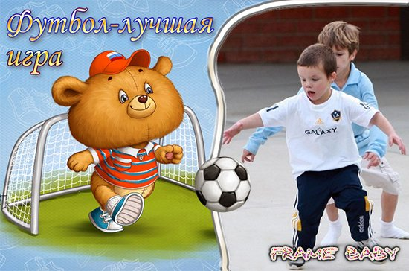
Муниципальное автономное дошкольное образовательное учреждение «Детский сад «Алёнка» г. Советский»
Развитие быстроты
у детей старшего дошкольного возраста
посредством игры в футбол
Почкалова Ирина Владимировна,
инструктор по физической культуре

Slide 2
«Воспитание здорового поколения — стратегическая задача России» В.В.Путин
.

Slide 3
.
Актуальность
75% детей дошкольного возраста имеют серьезные отклонения в уровне здоровья
Двигательная активность детей старшего дошкольного возраста составляет менее
40 – 50 %
С I группой здоровья в школу поступает
10 % детей

Slide 4
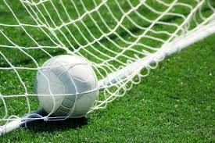
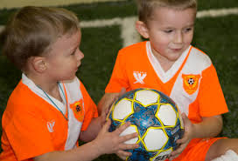
.
.
Футбол – спортивная командная игра
Всесторонне воздействует на мышечную систему
Укрепляет костный аппарат
Развивает дыхательную и сердечнососудистую систему
Регулирует обмен веществ
Дети учатся управлять своими эмоциями

Slide 5
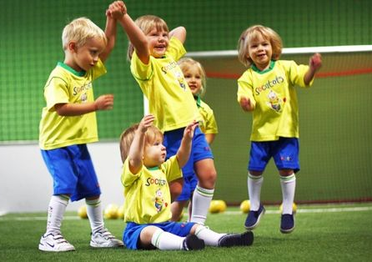
.
Цель
развитие быстроты у детей старшего дошкольного возраста через организацию игры в футбол

Slide 6
.
Задачи
1. Формировать интерес к спортивной игре футбол
.
2. Научить правильной технике выполнения элементов спортивной игры футбол
(удар, передача, ведение…)
3. Развивать быстроту реакций
4. Воспитывать интерес к активной двигательной деятельности и потребности в ней

Slide 7
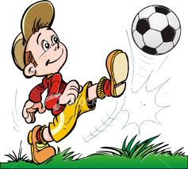
.
Предполагаемый результат
1. Владеет основными правилами игры в футбол
.
2. Может контролировать свои движения и управлять ими, обладает развитой потребностью бегать, прыгать, играть в спортивные игры
3. Способен к волевым усилиям в разных видах деятельности

Slide 8
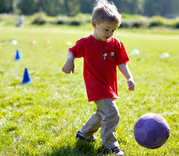
.
Новизна
Разработана система упражнений для обучения спортивной
игре в футбол детей 5-7 лет, которые включены в занятия по
физической культуре.

Slide 9
.
Этапы
.
I этап – организационный
2013-2014 г.
Цель: создание условий для определения уровня деятельности
II этап – внедренческий 2013 –2016 г.
Цель: реализация намеченных задач
III этап – результативный май 2016 г.
Цель: подведение итогов и определение перспектив

Slide 10
Программное обеспечение
.
«Программа интегративного курса физического воспитания для дошкольников подготовительной группы на основе футбола»
рекомендована Экспертным советом Минобрнауки РФ по совершенствованию системы физического воспитания в дошкольных образовательных учреждениях Российской Федерации для апробации в процессе физического воспитания детей дошкольных образовательных учреждений по предмету «Физическая культура». Под общей редакцией Федченко Н.С.
Мониторинг физического развития – авторы Круглыхин В.А., Ломакина Е.В., Разова Е.В.

Slide 11
.
Создание условий
Перспективный план по развитию быстроты у детей старшего дошкольного возраста посредством игры в футбол
Рабочая программа по физической культуре
Создание условия для игры в футбол ( футбольные мячи и ворота, разметка, манишки)
Картотека подвижных игр с элементами футбола
Рабочая программа Оздоровительной группы «Крепыш» (1-й и 2-й год обучения)

Slide 12
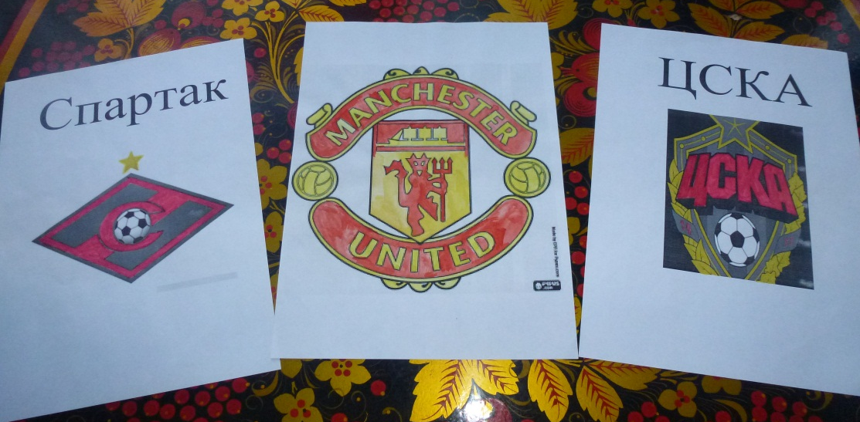
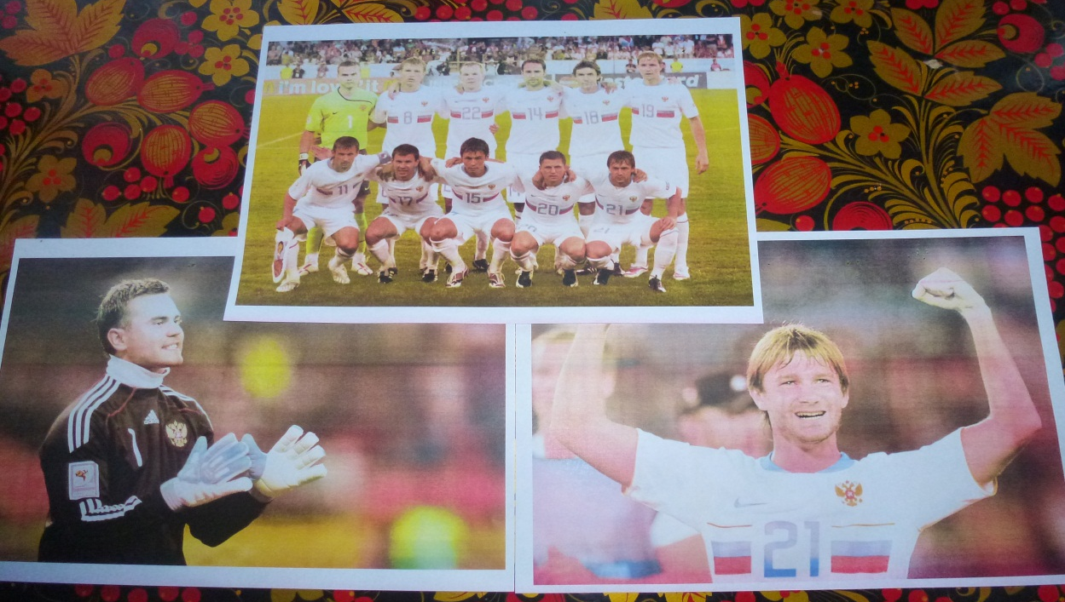
.
Создание условий
5. Оформление наглядных пособий
6. Оформление видеотеки (видеоролики – дети 4-7 лет тренируются и играют в футбол)

Slide 13
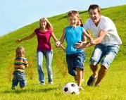
.
Работа с родителями
7. Перспективный план работы с родителями
«Как правильно подобрать спортивную одежду и обувь для занятий футболом»
«Футбол в детском саду»
«Обучение детей играм с элементами спорта»
«Как приобщить детей к физической культуре и спорту»
«Спортивные игры - форма рационально организованной
двигательной активности»
«Роль спортивных и подвижных игр»

Slide 14
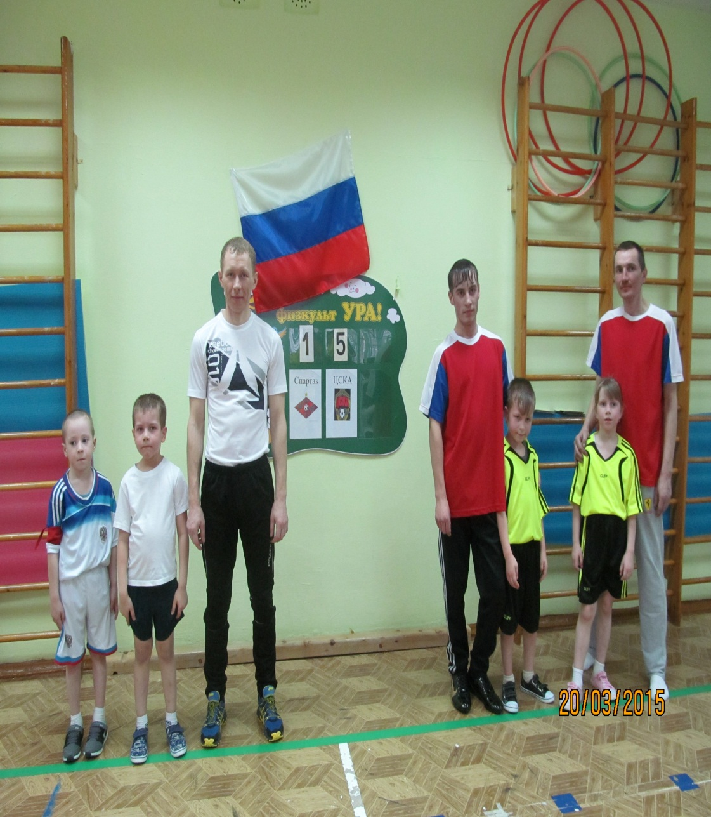
.
Совместные мероприятия с родителями
Спортивные развлечения с элементами футбола (2013-2015 гг.)
Дружеская встреча по футболу между детьми и родителями (март 2015 г.)
Совместное с родителями физкультурное занятие с использованием элементов игры в футбол (ноябрь 2015 г.)

Slide 15
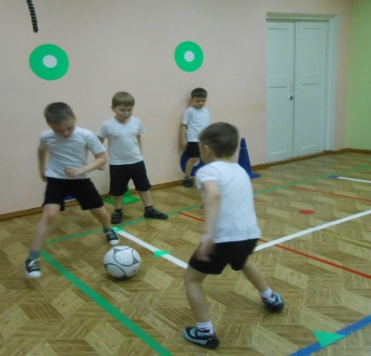
.
Дополнительное образование
Оздоровительная группа «Крепыш»
Программа «Интегративный курс физического воспитания для дошкольников подготовительной к школе группе на основе футбола» (2-й год обучения)
Программа «Подвижные игры с элементами футбола для детей 5-6 лет» (1-й год обучения)

Slide 16
.
Результаты развития
Показатель | 2013-2014 | 2014-2015 | 2015-2016
Высокий | 50% | 57% | 59%
Средний | 40% | 38% | 39%
Низкий | 10% | 5% | 2%

Slide 17
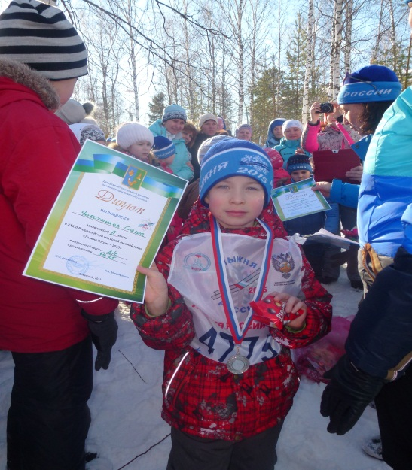
.
.
Достижения
Победители
Губернаторские состязания 2015 г.
Спортивные соревнования «Веселые старты» 2013 г.
Всероссийская массовая лыжная гонка «Лыжня России» 2013 г.
Призёры
Всероссийская массовая лыжная гонка «Лыжня России»(2015 гг.)
Велопробег, посвященный 70-летию ВОВ (2015 г.)
Участники
Всероссийская массовая лыжная гонка «Лыжня России» (2014)
Губернаторские состязания (2013-2014 г.)
Спортивные соревнования «Папа, мама, я – спортивная семья» (2014-2015 г.);
Военно-спортивная эстафета: «Быстрый, смелый, ловкий» (2013-2015 г.)

Slide 18
Удачи, побед и творческих свершений!

